Slide 1
和目家庭安防产品交流
中移物联网公司有限公司
2017.3

Slide 2





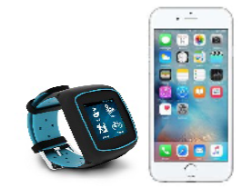


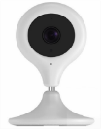
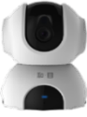



中国移动数字家庭产品规划全景图
家庭宽带被集团定义为“大连接战略”的关键控制点，以智能家庭网关为核心打造智能生活入口，构建中国移动家庭生态。预计2017年发展3000万智能网关用户及6000万家庭连接。
家庭通信入口
家庭娱乐入口
智慧生活入口
整合互联网电视和网关控制功能
丰富远程医疗互动教育资源
实现家庭智能设备的一站式操控
应用
扩展运动健康采集及社区O2O服务
扩展4K、游戏、体育类增值内容
扩展智能家居及家庭存储服务
提供基于家庭V网的安全社交服务
提供优质稳定的视频服务
提供智能提速和安防监控功能
家庭安全社交产品
互联网电视
智能家庭网关
平台
家庭开放平台
终端
网络
宽带/4G/V网

Slide 3
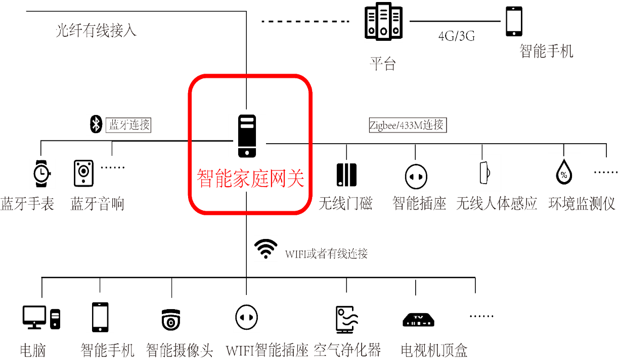
家庭安防助力中国移动大连接战略
家庭安防产品具有“多连接，强粘性”的特性，大力发展家庭安防产品对中国移动实现2020大连接战略具有重要意义
成倍提升连接数，服务大连接
家庭终端设备多样： 安全作为家庭基础需求，涉及摄像头、烟感、水浸、红外、门磁等众多终端， 是家庭手机终端保有量的3倍以上。
设备接入协议多样：WIFI 、zigbee等多种接入协议支持，有利于中国移动在产业和标准推进上有主导话语权。
拉动宽带业务发展同时，培育第三条曲线收入规模
助推品质家宽：家庭安防属高带宽型业务，以业务带动50M, 100M品质带宽的推广，能提升家庭宽带的综合捆绑效益，强化粘性
增加业务营收： 终端销售和增值服务直接产生收入，拉升ARPU值
拉升4G流量：以视频流为主的视频监控远程访问方式，单月数百兆消费，大幅拉升DOU

Slide 4









构建智能家庭生态：And·link协议支持与推广
自有+兼容：为形成“前端差异化”的竞争优势，采用自有协议And-link（和·互联），构建闭环生态，兼容业界主流协议，不断扩大连接规模。目前物联网公司已联合中国移动研究院制定和推广ANDLINK协议，并在自主品牌网关及后续安防套装进行内置；
自有协议：And-link（和·互联），支持Wi-Fi/ Zigbee、433M等家庭设备接入
灵活扩展：以插件形式集成在智能网关中；通过家庭IoT网关（HUB），扩展支持Zigbee/433M等设备的种类和数量
兼容主流：现阶段兼容Alljoyn /OCF等主流厂商/联盟的协议，后续进一步兼容其他协议
物联网公司意识到应用繁荣的重要性，目前已经与合作伙伴共建数字家庭联盟
南京物联
东胜电子
南京普天

Slide 5



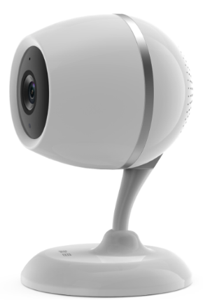
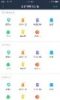


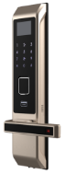


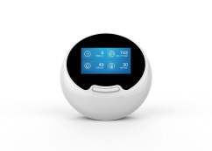





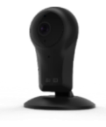




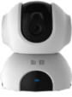
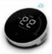



和目应用平台-构建数字家庭生态
基于智能网关、和目网关版及家庭传感网关进行组网，强化省公司家宽融合竞争力，扩展数字家庭生态应用；
采用andlink协议，统一标准，可接入不同厂家不同品牌终端产品，省公司可快速扩展终端设备品类；
连接管理
设备控制
多业务呈现
一级家庭开放平台
统一APP
平台对接
数据统一
设备连接管理
省级数字家庭管理平台
和目数字家庭应用平台
远程控制
策略设置
策略下发
设备管理
数据采集
网关插件下发
连接管理
智能家庭网关
和目（网关版）
家庭传感网关
和目APP
WiFi,Zigbee等……
烟雾
人感
一键开关
门磁
智能门锁
PM2.5/甲醛
空气检测
温湿度
智能门锁
开关面板
视频安防
传感套件
自动控制
环境监测
各厂家产品，持续接入中

Slide 6


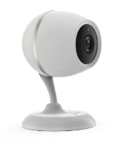





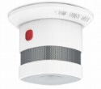



和目家庭传感产品介绍——性能优越，品类齐全
以和目网关版及独立网关作为传感网关，安防类传感套件为基础，并以传感单品作为补充的多品类、多场景产品类型。
传感网关
传感套件
集成zigbee网关模块，最远传输距离100m。。
1080P分辨率
支持Wi-Fi，Zigbee通信协议。
绑定便捷，30s内完成wifi、zigbee双入网。
Zigbee组网，最远传输距离可达100m。
安装简易方便
无源器件超低功耗，电池寿命可达1年
实时电池寿命检测，APP低电量提醒。
通过APP实现远程控制。
可与其他设备进行场景联动。
门窗磁传感器
红外人感
和目网关版C21
Zigbee网关，最远传输距离
支持Wi-Fi，Zigbee通信协议。
支持远程升级功能。
可支持铃声、警报、夜灯等附加功能（某些型号支持）
无线开关
温湿度传感器
水浸传感器
独立网关
PM2.5/甲醛传感器
烟雾传感器
可燃气传感器
传感单品
场景联动、远程控制
实时检测耗电量
远程开关或定时开关
过温过载断电保护功能
充电满电自动断电保护
220V单火供电，国家标准尺寸，可直接替换传统开关。
可进行定时、场景设置。
可与设备联动、绑定，实现本地及远程控制。
可本地、远程查看设备工作状态。
四向合一，支持左外开、左内开、右外开、右内开四种开向的门。
支持密码开锁、指纹开锁、卡片开锁、APP远程开锁、钥匙开锁等多种开锁方式。
支持设备场景联动，可与其他设备进行联动。
8节5号电池供电，使用时长可长达1年，具备缺电提醒功能。
智能插座
开关面板
智能门锁

Slide 7
和目家庭传感产品分类——种类、功能丰富
以和目安防产品为基础，逐步扩展为家庭安防、厨卫安防、自动控制、环境监测等几大类产品
家居安防
厨卫安防
以客厅、卧室为主要使用场景，监控特定区域人员闯入报警，例如前门、窗台。监测门、窗的开关情况。主要产品有：
以厨房、卫生间主要使用场景，实现防火、防止有害气体泄露等用户需求。主要产品有：
基础
进阶
基础
进阶
门窗磁传感器
水浸传感器
烟雾传感器
可燃气传感器
红外人感
智能门锁
网络摄像头
自动控制
环境监测
以客厅、卧室、厨房等为使用场景，实现家居智能控制、自动化联动需求。主要产品有：
以空气监测为基础，实现对温湿度、PM2.5等空气情况的监控。主要产品有：
基础
进阶
基础
进阶
智能插座
无线开关
开关面板
温湿度传感器
PM2.5/甲醛
空气检测

Slide 8


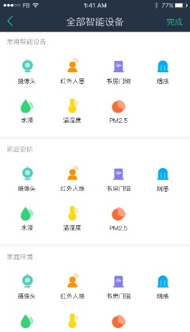
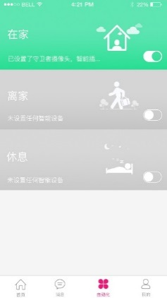
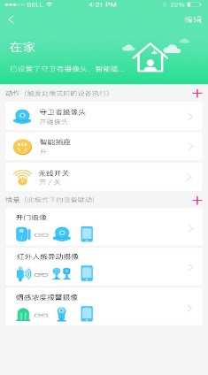
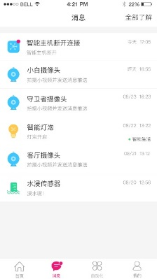
和目APP-基于场景实现家庭传感设备管理
根据家庭使用场景设计，统一界面展示。
安防监控、家庭设备管理、智能设备联动等功能。
和目应用平台
统一管理
策略同步
设备管理
场景设置
自动化控制
消息管理
设备一键绑定，30s入网，使用简便。
设备界面一目了然，详情页便捷管理。
默认预设场景模板，免去用户繁琐设置
自定义场景管理，用户可根据自身需要灵活定制。
默认自动化模板，引导用户使用常用自动化设置。
多条件自动化控制，灵活定义满足用户各种设备联动需求。
消息分类管理，家中设备任意情况随时获知。

Slide 9




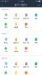




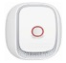


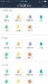

和目家庭传感产品使用场景举例——玩法众多，任意组合
举例介绍家庭安防、厨卫安防、自动控制、环境监测等几大类产品主要用户场景
开门摄影
自动起夜灯
或
门窗磁传感器
红外人感
智能门锁
手机设置场景联动
安置好门窗磁传感器（或门锁）及和目摄像头。
当检测到入侵后向APP发送提醒
摄像头自动开启并记录入侵事件。
或
或
手机设置场景联动
安置好人体传感器及夜灯（可用智能插座代替）
当检测到人起床后后自动打开夜灯功能。
当人体传感器一定时间检测到无人时，自动关闭夜灯。
带夜灯的网关
智能插座
开关面板
和目摄像头
手机告警
厨卫安防
环境监测
水浸传感器
烟雾传感器
温湿度传感器
PM2.5监测器
可燃气传感器
手机设置传感器触发告警
安置好水浸传感器/烟雾传感器/可燃气传感器。
当检测到厨房漏水/烟雾/可燃气超标等状态时，设备进行蜂鸣告警（除水浸传感器），手机APP推送告警信息。
手机设置场景联动
安置好温湿度传感器/PM2.5监测器。
当检测室内温度\湿度\PM2.5超标时，手机APP发送提醒，同时可联动智能插座等设备打开，调整相应环境项。
手机告警
智能插座
手机通知

Slide 10
和目家庭传感产品计划
通过持续引入新品类产品，完善产品类型，提供基础套装和进阶套装，给省公司更多选择
以家庭场景为基础，通过完善终端产品功能、平台联动策略及APP自动化场景设计，为用户带来优秀的端到端用户体验。
基础套装/单品
进阶套装/单品
独立传感网关
门窗磁传感器
智能门锁
水浸传感器
烟雾传感器
和目网关版
红外人感
智能插座
无线开关
温湿度传感器
可燃气传感器
开关面板
空气检测
PM2.5/甲醛
各厂家产品持续接入
2017.5月
2017.6月
2017.7月
2017.9月
APPv1.0上线
设备接入，实现设备联动
APPv1.1上线
自动化控制，用户体验提升
APPv1.2上线
接入新品类设备；支持运营功能

Slide 11
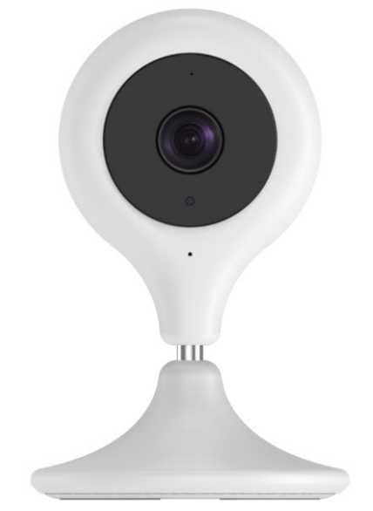
和目家庭传感产品套装方案
以和目安防产品为基础，逐步扩展为家庭安防、厨卫安防、自动控制、环境监测等几大类产品
+
=
进阶安防套装
水浸传感器
烟雾传感器
可燃气传感器
基础安防套装
满足家居/厨卫安防需求，成本较基础套装稍高。
+
=
安防/控制套装
+
智能插座
无线开关
开关面板
满足安防及自动控制需求。
或
网络摄像头
独立网关
门窗磁传感器
红外人感
和目摄像头
=
+
安防/环境套装
特点：基础功能，成本低廉，使用门槛低、安装方便
温湿度传感器
空气检测
PM2.5/甲醛
满足安防及环境监测需求。
安防单品
+
=
+
通用传感套装
或
智能门锁满足指纹开锁、密码开锁、远程开锁等特别需求。成本较高、安装流程较繁琐。
水浸传感器
智能插座
温湿度传感器
最低成本满足家居/厨卫安防、自动控制、环境监测等方面的基本需求。
网络摄像头
独立网关
智能门锁

Slide 12




和目家庭传感产品商务模式建议
购买终端
办理融合业务
采购终端
费用结算
物联网公司
终端公司
省公司
用户
提供装维服务
商务模式分析
通过终端公司采购：省公司通过终端公司进行终端采购，或者终端铺货，推广销售，并为购买的用户提供装维服务。
物联网公司提供的支撑服务
1、根据市场情况，提供标准的组合套装产品，简化终端管理；
2、提供省公司、地市公司、客服等业务相关人员的产品培训、装维人员的产品安装培训
推广模式建议
1、多种终端，根据用户需求，采用套装形式进行组合销售；
2、通过家庭宽带融合推广，提升宽带及传感监控质量，拓展连接数；
*

Slide 13
谢谢！

